Slide 1
گزارش هفتگی بازار سرمایه
هفته سی و چهارم منتهی به
20 آبان ماه 1401

Slide 2
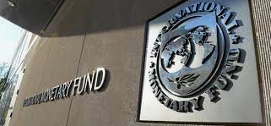
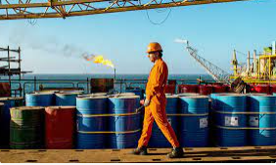
مهمترین رویدادهای سیاسی و اقتصادی
پیش بینی صندوق بین المللی پول در خصوص اقتصاد ایران
صندوق بین المللی پول در جدیدترین گزارش اعلام نمود: با تداوم کسری بودجه و کاهش ارزش ریال، رشد تورم در ایران طی دو سال آبنده ادامه خواهد داشت.پیش بینی می شود تورم بالای 50 درصد باقی بماند. نرخ تورم طی دو سال آینده مشروط به لغو تحریم ها، تثبیت نرخ ارز و افزایش صادرات نفت به زیر 20 درصد رسیده و اگر صادرات نفت ایران به 2 میلیون بشکه در روز برسد تورم زیر 10 درصد خواهد بود.
بیانیه مشترک سه کشور اروپایی درباره فعالیت ایران در منطقه:
فرانسه، آلمان و انگلیس در بیانیه‌ای اعلام کردند: فعالیت‌های ایران برهم زننده ثبات در منطقه بوده و همکاری کافی با آژانس بین المللی انرژی اتمی ندارد و باید برای مقابله با آن متعهد شد. بر اساس این گزارش، انگلیس، سفیر ایران در لندن را در پی تهدیدهای جدی علیه خبرنگارانی که در انگلیس زندگی می‌کنند، فرا خوانده است. این موضع انگلیس در پی اقدام قاطع ایران در تروریستی خواندن شبکه سعودی ایران اینترنشنال و تحت پیگرد قرار گرفتن عناصر آن اتخاذ شده است.
عرضه جدید 584 دستگاه فیدلیتی و دیگنیتی:
براساس اطلاعیه عرضه بازار فیزیکی بورس کالای ایران، 196 دستگاه فیدلیتی 5 نفره و 196 دستگاه فیدلیتی 7 نفره روز یکشنبه 22 آبان ماه و 192 دستگاه دیگنیتی روز دوشنبه 23 آبان عرضه می شود.
مشتریان جدید نفت ایران و وعده تولید 4 میلیون بشکه رو روز تا پایان سال:
مدیر عامل شرکت ملی نفت گفت: ظرفیت تولید نفت ایران بیش از 3.8 میلیون بشکه در روز است که تا پایان سال به 4 میلیون بشکه در روز خواهد رسید. وی افزود صادرات نفت ایران نسبت به گذشته شرایط بهتری داشته و مشتریان جدیدی برای نفت ایران پیدا شده است. در کنار مشتریان سنتی، رصد بازار و تلاش برای ایجاد بازارهای جدید به طور مستمر در حال انجام است.

Slide 3
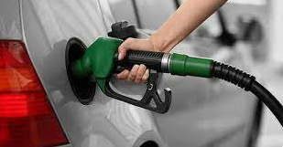
مهمترین رویدادهای سیاسی و اقتصادی
در حالی که انتظار میرفت با انتشار داده‌‌‌های مرکز آمار آمریکا، نرخ تورم نقطه به‌نقطه این کشور حدود ۹/ ۷ تا ۸درصد اعلام شود، قیمت‌های مصرف‌کننده در ماه اکتبر کمتر از حد انتظار افزایش داشت و شاخص تورم به ۷/ ۷‌درصد رسید. تعدیل قیمت‌ها طی ماه‌اکتبر نیز فعالان بازار را امیدوار کرد و تقاضا برای کامودیتی‌‌‌ها را افزایش داد؛ زیرا احتمال کاهش فعالیت‌‌‌های فدرال‌رزرو در مقابله با تورم را تعدیل خواهد کرد که سیگنالی مهم در خصوص تعویق رکود احتمالی به شمار می‌رود. به عبارتی کاهش رشد قیمت‌ها سبب شد تا فدرال‌رزرو اعلام کند که احتمال کاهش سیاست‌‌‌های انقباضی پولی در ماه‌‌‌های پیش‌رو بیشتر شده است.
سوخت گیری کالایی ها از ترمز شاخص قیمت مصرف کننده آمریکا:
قیمت بنزین و دیگر حامل های انرژی در سال جاری و بودجه 1402 گران نخواهد شد:
رئیس سازمان برنامه و بودجه با اشاره به پایان تهیه لایحه بودجه سال 1402 و تحویل آن به دولت گفت: هیچ افزایش قیمتی برای حامل های انرژی در سال جاری و بودجه سال آینده مدنظر نخواهد بود.
مخالفت دولت با افزایش نرخ گاز، خوراک پتروشیمی و مسکن با اثر منفی بر بورس:
علی بهادری جهرمی: دولت هیچ پیشنهادی برای افزایش قیمت بنزین نداشته و ندارد. مجلس پیشنهاداتی برای افزایش قیمت گاز، سوخت پتروشیمی و مسکن داده که دولت این افزایش قیمت را نپذیرفته است. زیرا در بورس و معیشت خانواده ها اثر منفی میگذاشت.

Slide 4
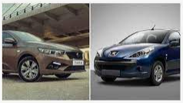
مهمترین رویدادهای سیاسی و اقتصادی
اوپک پیش بینی تقاضای جهانی نفت را در میان و بلند مدت افزایش داد:
اوپک در گزارش چشم انداز جهانی نفت ۲۰۲۲ اعلام کرد: تقاضای جهانی در میان مدت و بلندمدت حتی با حرکت جهان به سمت انرژی های تجدیدپذیر به افزایش ادامه خواهد داد و این صنعت برای تامین تقاضا به تریلیون ها دلار سرمایه گذاری نیاز دارد. براساس این گزارش، تقاضای جهانی نفت در سال آینده به ۱۰۳ میلیون بشکه در روز خواهد رسید که ۲.۷ میلیون بشکه بیشتر از سال جاری است. کل تقاضا برای سال آینده میلادی ۱.۴ میلیون بشکه در روز نسبت به پیش بینی سال گذشته برای سال ۲۰۲۳ بیشتر است.
اوضاع برجام به درستی پیش نمی رود و مواضع نزدیک نشده است:
جوزپ بورل درباره آخرین وضعیت مبهم برجام، گفت: اوضاع به درستی پیش نمی‌رود و مواضع طرف‌ها هنوز به هم نزدیک نشده و ایران باید با آژانس تعامل سازنده داشته باشد. انتظار می رود وزیر خارجه این موضوع را پیگیری و پیش ببرد. براساس این گزارش، حسین امیرعبداللهیان هم با اشاره به تماس تلفنی با بورل در توییتر اعلام کرد: مجددا بر آمادگی ایران برای جمع‌بندی مذاکرات در اسرع وقت تأکید شد. آمریکا باید سیاست یک بام و دو هوا را متوقف کرده و اراده واقعی نشان دهد.
جزئیات پذیرش خودروی تارا و 207 در بورس کالا:
با توجه به تولید واقعی خودرو 207 درسال به میزان 105 هزار دستگاه و پس از کسر فروش خارج از بورس کالا (طرح حمایت جوانی جمعیت و طرح جایگزینی خودروهای فرسوده) معادل 52 هزار و پانصد دستگاه در بور س کالا عرضه خواهد شد.
این تعداد برای خودرو تارا تعداد 33 هزار و پانصد دستگاه می باشد.( تولید سالانه تارا 67 هزار دستگاه است)

Slide 5
بورس در هفته ای که گذشت
شرح وقایع
شاخص کل بورس اوراق بهادار تهران طی هفته گذشته با 130,816 واحد افزایش نسبت به هفته قبل، در ارتفاع 1 میلیون و 414 هزار واحد قرار گرفت و افزایش 10.19 درصدی را ثبت کرد. شاخص کل هم‌وزن با 31,818 واحد افزایش در ارتفاع 397,568 واحدی قرار گرفته و افزایش 8.69 درصدی را ثبت نمود. بازار سرمایه در هفته گذشته شاهد عوامل تاثیرگذار مختلفی بود که البته با حمایت صندوق توسعه بازار که منجر به اعتماد نسبی سهامداران گردید؛ افزایش قیمت دلار آزاد و به تبع آن دلار نیمایی، رشد قیمت های جهانی کامودیتی ها، خبرهای کاهش نرخ خوراک واحدهای پتروشیمی و البته ارزندگی بازار پس از کاهش شدید آن طی ماه های اخیر منجر به افزایش 72 درصدی ارزش معاملات خرد هفتگی و رسیدن به عدد 39 هزار میلیارد ریال گردید.
تغییرات هفتگی شاخص ها
درصد تغییرات | تغییرات واحد | مقدار انتهای هفته | مقدار ابتدای هفته | شرح
10.19% | 130,816 | 1,414,356 | 1,283,540 | شاخص کل (واحد)
8.69% | 31,818 | 397,568 | 365,750 | شاخص هم وزن (واحد)
72.3% | 16,429 | 22,719 |  | ارزش معاملات خرد میلیارد تومان

Slide 6
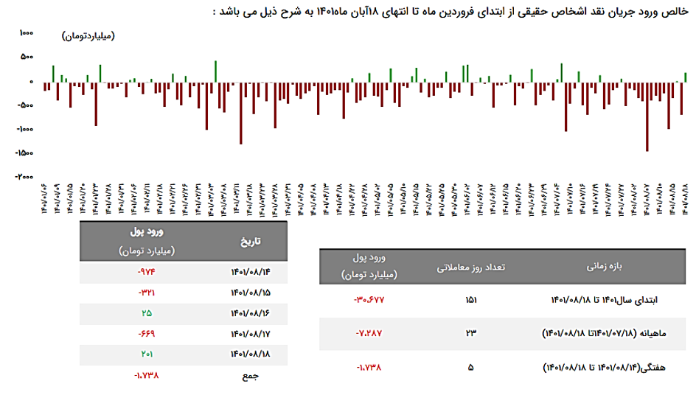
ورود و خروج جریان نقد اشخاص حقیقی در بازار سهام

Slide 7
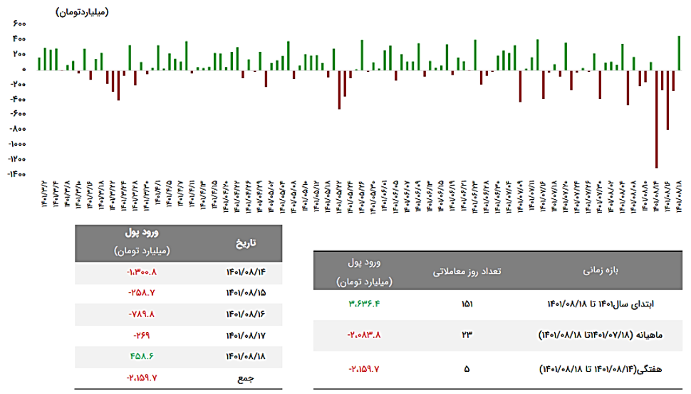
ورود و خروج جریان نقد صندوق های با درآمد ثابت

Slide 8
روند نرخ بهره بین بانکی
نمودار ذیل، روند نرخ بهره بین بانکی را نمایش می‌دهد. در هفته سوم آبان ماه 1401 با کاهش به 20.86 درصد رسید؛

Slide 9
ترین های بازار سهام
پر بازده‌ترین نمادها | رتبه | شرکت | نماد | بازدهی (درصد)
 | 1 | شیرپاستوریزه پگاه گلستان | غگلستا | 32.8
 | 2 | پالایش نفت تهران | شتران | 3.8
 | 3 | س. ایران خودرو | خگستر | 29.8
 | 4 | س. سایپا | وساپا | 29.5
 | 5 | دنا آفرین فدک | گدنا | 28.9
پر بازده‌ترین صنایع | رتبه | صنعت | درصد بازدهی
 | 1 | فنی و مهندسی | 12.7
 | 2 | خودرو و قطعات | 10.4
 | 3 | فرآورده های نفتی | 10.3
 | 4 | فعالیتهای کمکی به نهادهای مالی واسط | 9.3
 | 5 | عرضه برق، گاز ، بخار | 9
کم بازده‌ترین نمادها | رتبه | شرکت | نماد | بازدهی (درصد)
 | 1 | سیمان کارون | سکارون | 10.9-
 | 2 | دشت مرغاب | غدشت | 10.3-
 | 3 | بیمه تعاون | وتعاون | 9.1-
 | 4 | سموم علف کش | شسم | 8.2-
 | 5 | صنعتی و معدنی شمال شرق | کشرق | 8-
کم بازده‌ترین صنایع | رتبه | صنعت | درصد بازدهی با احتساب آورده
 | 1 | استخراج نفت گاز جز اکتشاف | 0.6
 | 2 | فعالیتهای فرهنگی و ورزشی | 0.9
 | 3 | سایر حمل و نقل | 1
 | 4 | محصولات چوبی | 2
 | 5 | سرمایه گذاریها | 2.1

Slide 10
ترین های بازار سهام
نمادهای با کمترین P/E | نماد | قیمت(ریال) | P/E
 | شبندر | 9,630 | 3.5
 | شاوان | 21,900 | 3.6
 | شپنا | 7,070 | 4
 | دشیمی | 12,870 | 4.2
 | شیراز | 79,260 | 4.2
بیشترین ارزش معاملات به تفکیک صنایع | رتبه | صنعت | ارزش معاملات (میلیاردتومان)
 | 1 | خودرو و قطعات | 3,927
 | 2 | فرآورده های نفتی | 3,047
 | 3 | فلزات اساسی | 2,683
 | 4 | شیمیایی | 2,579
 | 5 | بانکها و موسسات اعتباری | 1,576
نمادهای با کمترین P/NAV | نماد | قیمت(ریال) | P/NAV
 | وخارزم | 3,589 | 23.7%
 | وملی | 102,920 | 25.4%
 | وسپهر | 7,040 | 29.4%
 | پترول | 2,006 | 34.3%
 | ثمسکن | 3,286 | 34.3%
کمترین ارزش معاملات به تفکیکی صنایع | رتبه | صنعت | ارزش معاملات (میلیاردتومان)
 | 1 | سایر حمل و نقل | 2,6
 | 2 | چاپ | 4,9
 | 3 | فعالیت های فرهنگی و ورزشی | 5,3
 | 4 | فعالیت های هنری، سرگرمی و خلاقانه | 5,8
 | 5 | فعالیت مهندسی، تجزیه و تحلیل | 7,6

Slide 11
تغییرات قیمتی کامودیتی ها در بازار جهانی
شرح | قیمت ابتدای هفته (دلار) | قیمت انتهای هفته (دلار) | درصد تغییرات
پلاتین | 968 | 1043 | 7.75
مس | 8,109 | 8,584 | 5.86
سرب | 1,988 | 2,098 | 5.53
اونس جهانی طلا | 1,681 | 1,771 | 5.35
آلومینیوم | 2,351 | 2,476 | 5.32
روی | 2,904 | 3,038 | 4.61
پروپیلن | 831 | 830 | -0.12
بیلت (فوب ایران) | 468 | 463 | -1.07
متانول (پلتس) | 311 | 304 | -2.25
پی وی سی | 781 | 760 | -2.69
نفت برنت | 98.67 | 95.87 | -2.84
اوره (خلیج فارس) | 618 | 585 | -5.34

Slide 12
اهم رویدادهای هفته جاری
تغییرات بازارهای موازی
درصد تغییرات | قیمت انتهای هفته | قیمت ابتدای هفته | شرح
0.6 %- | 159,020,000 | 160,050,000 | سکه تمام بهار
5.2% | 14,660,000 | 13,930,000 | طلای 18 عیار
1.05% | 277,300 | 274,398 | نرخ دلار نیما
تقویم اقتصادی
تاریخ | روز | رویداد
1401/08/23 | دوشنبه | سخنرانی بانک مرکزی اروپا- نرخ رشد تولید ناخالص داخلی ژاپن
1401/08/24 | سه شنبه | نرخ بیکاری انگلستان- تغییرات تولیدات صنعتی چین-نرخ بیکاری چین
1401/08/25 | چهارشنبه | شاخص سالانه بهای مسکن چین-نورخ تورم سالانه انگلستان-شاخص بازار وام مسکن آمریکا
1401/08/26 | پنج شنبه | سخنرانی فدرال رزرو آمریکا-نرخ نهایی تورم اتحادیه اروپا-نرخ تورم ژاپن
1401/08/27 | جمعه | تعداد دکل های نفتی آمریکا-تغییرات ماهیانه فروش مسکن آمریکا

Slide 13
پیش بینی بازار در هفته جاری
درخصوص پیش بینی بازار در هفته جاری؛ در روزهای پایانی هفته قبل شاهد معاملات پر عرضه و البته پر حجم بودیم. نرخ دلار آزاد علیرغم افزایش تا قیمت 37 هزار تومان در حال حاضر در محدوده قیمت 35 هزار تومان در معامله می شود و دلار نیمایی در مسیر افزایش می باشد. باتوجه به شرایط بازارهای جهانی و افزایش قیمت کامودیتی ها به دلیل کاهش محدودیتهای کرونایی در چین و همچنین افزایش دلار نیمایی و البته صحبتهای سخنگوی دولت مبنی بر عدم افزایش نرخ خوراک و حامل های انرژی در بودجه 1402، به نظر می رسد بازار در این هفته بخصوص در نیمه دوم، شاهد افزایش تقاضا و رشد مناسب باشد.که به لحاظ نموداری انتظار می رود. شاخص کل ابتدا تا محدوده 1 میلیون 445 هزار واحد رشد و در صورت عبور از این محدوده 1 میلیون 464 هزار واحد را لمس نماید.

